Slide 1
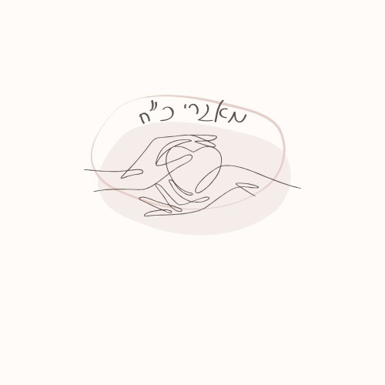
משרד החינוך
מינהל פדגוגי
אגף בכיר שירות פסיכולוגי ייעוצי
כלים ופעילויות לחיזוק כוחות ולניהול שיח רגשי
להורים
אתם שמש - חיזוק החוסן ההורי
צוות חינוכי
Notes:
רקע ומטרת המפגש:
בדומה לשמש גם להורים יש כוח להשפיע על הסביבה בה גדלים ילדיהם ואשר לאורה הם מתפתחים. השמש, כמטאפורה להורות, היא מקור אנרגיה טבעי ועוצמתי; מקור האור, החום והכוח. ככוח טבע שאינו תלוי במציאות כזו או אחרת השמש ממשיכה לזרוח, לחמם ולהאיר כסדרה. השמש מסמלת קביעות, שגרה, רציפות וביטחון. הידיעה שהיא זורחת מדי בוקר ושוקעת מדי לילה יוצרת ודאות ותקווה, ביטחון בנצחיות הטבע ובמחזוריות החיים. השמש מחממת ומאירה, ומורגשת כמעט בכל מקום. קרני השמש במודל 'את"ם שמ"ש' מייצגות את היכולות ההוריות, הכוחות והתקווה. הקרניים כייצוג של יכולת המבוגר (הורה, איש חינוך) להתמלא בכוח ובחום עבור עצמו ומתוך כך לעזור גם לילד להתמלא בכוחות ובחום פנימי. בכוחו של אדם להשפיע מאורו ומחומו על הזולת "ולחמם את האחרים" עם קרני השמש שבו. בכוחם של ההורים לטפח את השמש הפנימית שבתוכם, להכיר בה, לחזק את הכוחות שלהם ומתוך כך לשלוח קרני אור, חום וכוח גם לילדיהם.

Slide 2
כתבו חמישה דברים שאתם הכי אוהבים...
Notes:
פתיחה:
נזמין את המשתתפים לרשום לעצמם ולשתף בדברים אותם הם אוהבים.
עצם ההיזכרות בדברים הללו מחזקת אותנו.

Slide 3
מהו לדעתכם
התפקיד המרכזי/ המשימה המרכזית
שלנו כהורים ככלל ובימים אלו בפרט?

Slide 4
דאגה לרווחת
הילדים ולאושרם
בטחון ומוגנות
פיתוח החוסן

Slide 5
מהו חוסן?
היכולת להסתגל ולהגיב בגמישות
אל מול מצבי חיים שונים בשגרה ובחירום
חוסן כרוך ביכולת להזדקף מחדש bounce back לחזור לתפקוד אחרי משבר.
Notes:
נסביר שבעת סערה הגזע יישבר ואילו קני הסוף יתכופפו ויזדקפו. חוסן היא היכולת להתכופף, להות גמיש ולהזדקף מחדש.
בתקופה הנוכחית שיש בה מעבר משמעותי והסתגלות מחדש, יש תפקיד חשוב לחוסן ההורי, הן בהקשר להורה עצמו והן בהקשר לילד.

Slide 6
החוסן איננו מאפיין אישי מולד אלא הולך ונבנה במהלך החיים אגב התמודדויות עם אתגרים, שינויים ומשברים.

Slide 7
התא המשפחתי הוא המסגרת המשמעותית ביותר לילד.
חוסנם של ילדים ובני נוער קשור באופן ישיר למבוגרים הסובבים אותם, ובעיקר להוריהם ומשפחתם.

Slide 8
שליטה פנימית
אמון
משמעות
את"ם
שמ"ש
תקווה
מסוגלות
שייכות
Notes:
מטרת הפעילות:
חיזוק ההיכרות עם המושגים ומרכיבי החוסן ההורי
הסבר: לחוסן ההורי יש תפקיד משמעותי בביסוס החוסן של הילדים ובימים אלו של מעבר והסתגלות, ביתר שאת.
בפעילות הבאה נעמיק את המודעות למרכיבי החוסן ההורי, במטרה לחזק את החוסן שלנו כהורים.
קראנו למודל את"ם שמ"ש – השמש כמייצגת את מקור האור והחום, החוסן התקווה והביטחון, מסמלת יציבות - זורחת מידי בוקר ושוקעת מידי לילה.
כל מאחד ממרכיבי המודל מסייע בבניית החוסן.
הנחיות:
במרכז המעגל נניח עיגול שמש שגזרנו מבריסטול צהוב ומסביבו נפזר קרניים מנייר עליהן כתובות המילים שמרכיבות את ראשי התיבות של המודל.
כל משתתף בתורו יבחר את אחת הקרניים, וישיב על שאלה באותו מרכיב.

Slide 9
אמון
·
בחזרה הביתה אני סומך/סומכת על...
מי נותן בי אמון,
ומה בי מאפשר לו
את זה?
דמות שאני נותנ/ת בה אמון ואני יכול/ה לסמוך עליה בימים אלה

Slide 10
תקווה
·
החזרה הביתה היא הזדמנות עבורי ל...
מה עוזר לי להחזיק תקווה בימים אלה?
.
· אירוע או מפגש משפחתי שאני מצפה לו, שנוטע בי תקווה

Slide 11
מסוגלות
·
יכולת שיש בילד/ה שלי ותסייע לו בהסתגלות
יכולת שיש בי ותסייע לי בתקופת החזרה
.
מקרה בו חשבתי שאתקשה לפעול, והפתעתי את עצמי לטובה

Slide 12
שייכות
·
· משהו שקיים בקהילה שלי
ומחזק אותי
בתקופת ההסתגלות
כהורה, איזו קבוצת ווטסאפ הכי משמעותית לי מבין קבוצות הווטסאפ שלי?
קבוצה ממנה אני שואב/ת כוחות להורות שלי בימים אלו

Slide 13
משמעות
·
· ערך שקיים במשפחה שלנו ויעזור לנו
בהסתגלות מחדש
מה משמעותי לי שיהיה במשפחה שלי בתקופה זו?
.
מה התפקיד שלי כהורה בתקופת החזרה וההסתגלות?

Slide 14
שליטה פנימית
·
· איזה "פטנט הורי" יש לי כדי לזכור לעצור ולחשוב רגע לפני שאני מגיב/ה
משהו שחשוב לי להכניס לסדר היום האישי והמשפחתי בתקופה זו
הרגל שיש לי כהורה ואבחר לוותר עליו

Slide 15
איזו קרן מאירה לי את ההורות
בתקופה הזו?
כיצד אתן לה יותר מקום בימים אלה?
איזו קרן ארצה לחזק אצלי בימים אלו?
איזו קרן חזקה אצלי במיוחד בימים אלו?
איזו קרן ארצה לחזק
עם ילדיי?

Slide 16
כתבו חמישה דברים
שיחזקו אתכם
בתקופה הזו
Notes:
סיום:
נחזור לתרגיל הפתיחה והפעם נבקש להתמקד בדברים שיחזקו את ההורים.
נדגיש את המסר:
ככל שאבחר לחזק את עצמי, אעשה דברים שממלאים אותי, כך אבסס את החוסן שלי.

Slide 17
מילה אחת
בעקבות המפגש

